Slide 1
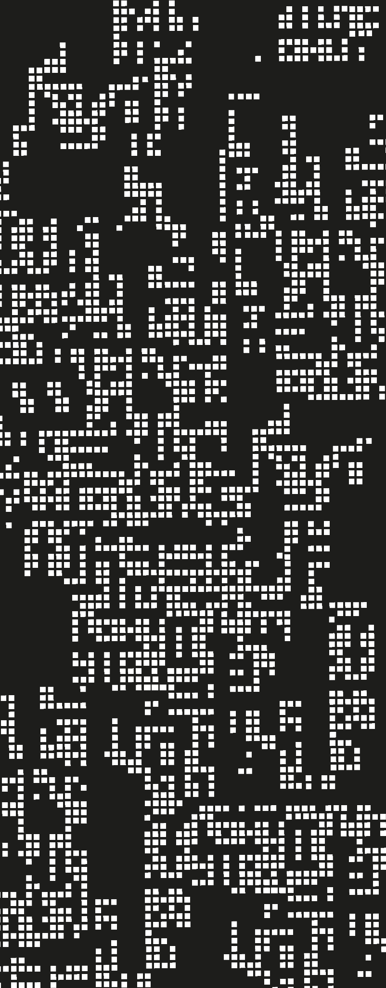

DATA MULTIDIMENSI PADA DATA WAREHOUSE
M. Afdal, ST., M.Kom

Slide 2
Pokok Pembahasan :
Mengenal Data Mart
Tabel Rasional dan Data Relasional
Data Multidimensi

Slide 3
Defenisi Data Mart
01
Menurut Michael J. Cullina, Data Mart merupakan sub bagian dari Data Warehouse keseluruhan sebagai sebuah struktur data di dalamnya memuat data guna memudahkan pengguna akhir

Slide 4
—Data Mart
Data Mart merupakan unit (bagian) dari Data Warehouse secara keseluruhan yang berada pada layer akses (Access Layer) berorientasikan kepada spesifik proses bisnis dan kebutuhan dari unit organisasi tempat Data Warehouse yang diimplementasikan. Berdasarkan analogi sebagai himpanan, Data Mart adalah himpanan bagian dari sebiah himpunan semesta bernama Data Warehouse.

Slide 5
Perbedaan Data Mart dengan Data Warehouse
Pertama
Kedua
Pada Data Warehouse menampilkan semua area subjek, sedangkan pada Data Mart terbatas hanya kepada subjek tertentu sesuai dengan kebutuan organisasi tersebut. Contohnya, apabila pada sebuah organisasi berupa Perusahaan subjek pada Data Mart berupa Finance, Sales, Distribution, Production, dan Lainnya secara spesifik.
Bedanya yaitu pada Data Warehouse informasi yang disajikan sangat lengkap dan detail, sedangkan pada Data Mart informasi yang disajikan lebih spesifik kepada subjek atau kebutuhan sub unit organisasi bersangkutan, serta biasanya lebih bersifat hanya sebuah ringkasan atau rangkuman.

Slide 6
Perbedaan Data Mart dengan Data Warehouse
Ketiga
Keempat
Data Warehouse lebih baik dan lebih luas di dalam mengintegrasikan semua data dari berbagai sumber data . Sedangkan pada Data Mart data yang terintregasi di dalamnya hanya spesifik pada data-data sesuai subjek saja ataupun justru berasal dari Data Warehouse.
Apabila dikaitkan dengan model pada Data Multidimensional, maka Data Warehouse tidaklah terkait pada model-model dari data multidimensional. Sebaliknya Data Mart lebih berfokus pada model Star Schema, sebagai salah satu model pada data multi data dimensional.

Slide 7
Perbedaan Data Mart dengan Data Warehouse
Kelima
Secara prinsip, Data Warehouse bertujuan untuk memudahkan di dalam proses analisi data dan pengambilan keputusan. Data Mart bersifat taktikal dan praktis di dalam penyediaan data untuk analis secara spesifik.

Slide 8
Tabel Relational dan Data Relasional
02
Sebelum Memahami tabel relasional, dan data relasional, sebagai konsep dasar untuk data pada tabel dua dimensi.

Slide 9
Menegenal Tabel Relational Beserta Contoh
Model Data Relasional
Pada dasarnya database menyimpan data-data transaksional, dengan satu atau beberapa tabel di dalamnya. Tabel-tabel ini memiliki dield , baris, relasi satu sama lain, dan terstruktur sehingga mudah untuk melakukan proses query dan manipulasi data . Data disimpan ke dalam baris dan kolom pada tabel, dalam bentuk data dua dimensi.
Data-data tersimpan pada sebuah database yang didesain menggunakan model relasional , ke dalam bentuk tabel dengan ketersediaan kolom dan baris di dalamnya. Bentuk keterhubungan antar tabel inilah yang disebut dengan Tabel Relational. ERD merupakan diagram untuk menggambarkan bentuk keterhubungan antar entitas di dalam sebuah database, yang umum diketahui oleh analisis lunak dan sistem yang menggunakan database.

Slide 10
Contoh Tabel Relational
One To One Relationshjp
Sistem Informasi Pendaftaran Perguruan Tinggi dengan Database MahasiswaBaru, di mana Tabel Mahasiswa akan berelasi One To One Relationship dengan Tabel
Many To Many Relationshi
One To Many Relationship
Sistem Informasi Akademik Perkuliahan dengan Database Kuliah, di mana Tabel Mahasiswa dan Tabel MataKuliah akan saling berelasi Many To Many (1 baris atau entri mahasiswa akan berelasi dengan lebih dari 1 baris atau entri mata kuliah dan demikian pula sebaliknya).
Sistem Informasi Perwalian dengan Database Perwalian, di mana Tabel Dosen Wali akan berkelas One To many Relationship dengan Tabel Mahasiswa
COntoh

Slide 11
Data Multidimensi
03
Melalui sub bab ini, akan dibahas mengenai data multidimensi atau Multidimensional Data . Mencakup definisi dari data multidimensi serta dua contoh data multidimensi .

Slide 12
—Defenisi Multidimensional
Menurut Keith Laker dari Oracle di dalam tulisannya yang berjudul Benefits Of A Multidimensional Model, untuk mendesain sebuah skema atau model (pemodelan) untuk data multidimensi, yang di dalamnya melibatkan atirbut pengukuran dan atribut dimensi, ke dalanm bentuk hubungan antara fakta dan dimensi-dimensi terkaitnya,

Slide 13

Manfaat dan Peran Data Multidimensi
Untuk digunakan oleh Organisasi sebagai upaya melakukan analisis data, memperoleh data de nformasi, serta pengambilan keputusan (Decission Support System) Manfaat dan penerapan lainnya adalah pada sejumlah teknologi lainnya, yang bukan saja berhubungan dengan Data Warehouse itu sendiri, tani Juga dengan utilisasi tabel-tabel di dalam sebuah đatabase penyediaàn informasi geografis

Slide 14
Dua Contoh Data Multidimensi
Spreadsheet
Keempat
Sebagal contoh, pengguna yang ingin mengetahui mengenai data-data penerbangan pada suatu maskapai penerbangan, maka melaluiew bentuk Spreadsheet, pengguna akan melihat dari sejumlah sudut pandang berbeda (jadwal penerbangan, pilot, kota tujuan, kota keberangkatan). Adanya multidimensi ini, akan memudahkan analisis terhadap data.
Sebagai salah satu bangun ruang 3 dimensi, yang memuat koordinat X, Y, dan Z. Contoh ini mampu menampilkan visual dari data multidimensi dengan sangat mudah. Selain itu, Cube juga memudahkan di dalam proses manipulasi data, melalui ketiga buah sumbu (X, Y, Z) yang dimilikinya.

Slide 15
Terima Kasih
By Kelompok 3 Data Warehouse

